Slide 1
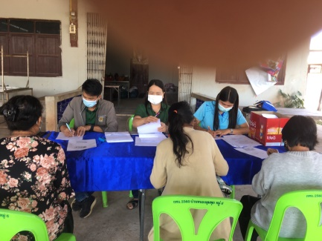
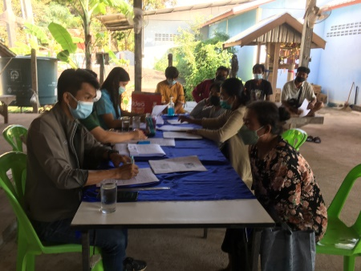

จดหมายข่าว
ประชาสัมพันธ์
--------------------------------------------------------------------------------------
องค์การบริหารส่วนตำบลกุดชุมแสง
วันที่ 2 พฤศจิกายน 2565 กองสวัสดิการสังคม ลงพื้นที่ให้ผู้สูงอายุรับลงทะเบียนผู้สูงอายุ รับลงทะเบียนผู้มีสิทธิ์รับเงินเบี้ยยังชีพ ผู้สูงอายุเพื่อรับเงินเบี้ยยังชีพผู้สูงอายุเพื่อรับเงินเบี้ยยังชีพ ประจำปีงบประมาณ พ.ศ.2567 ตามกำหนดการที่แนบ

